Slide 1
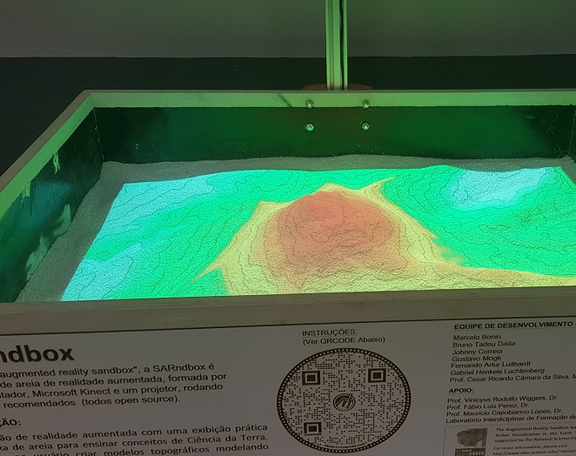
Interface de Usuário Tangível
Bianca Krug de Jesus

Slide 2
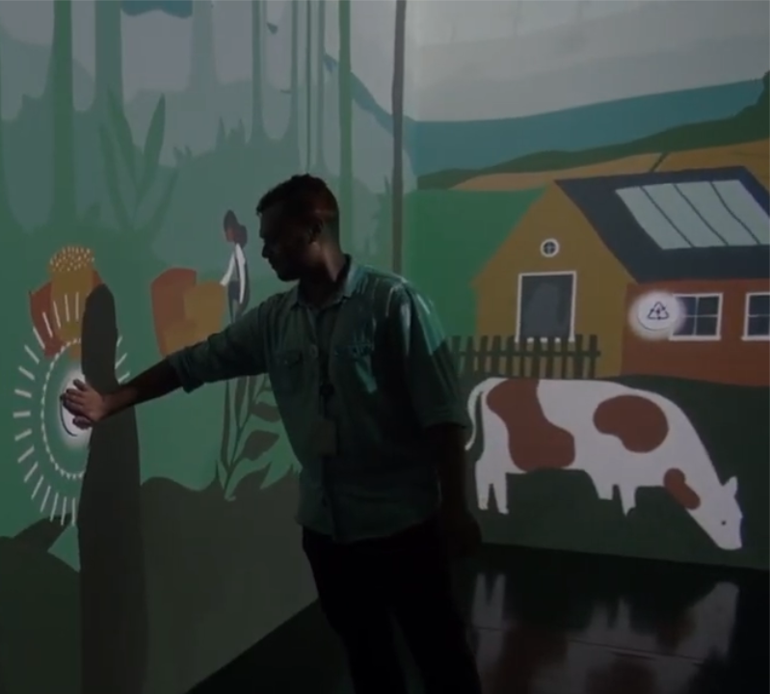
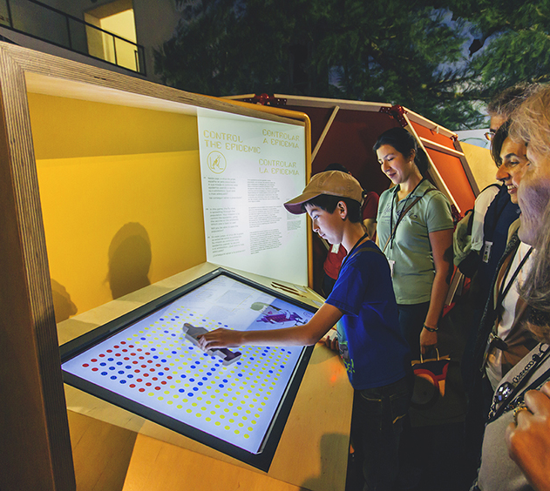
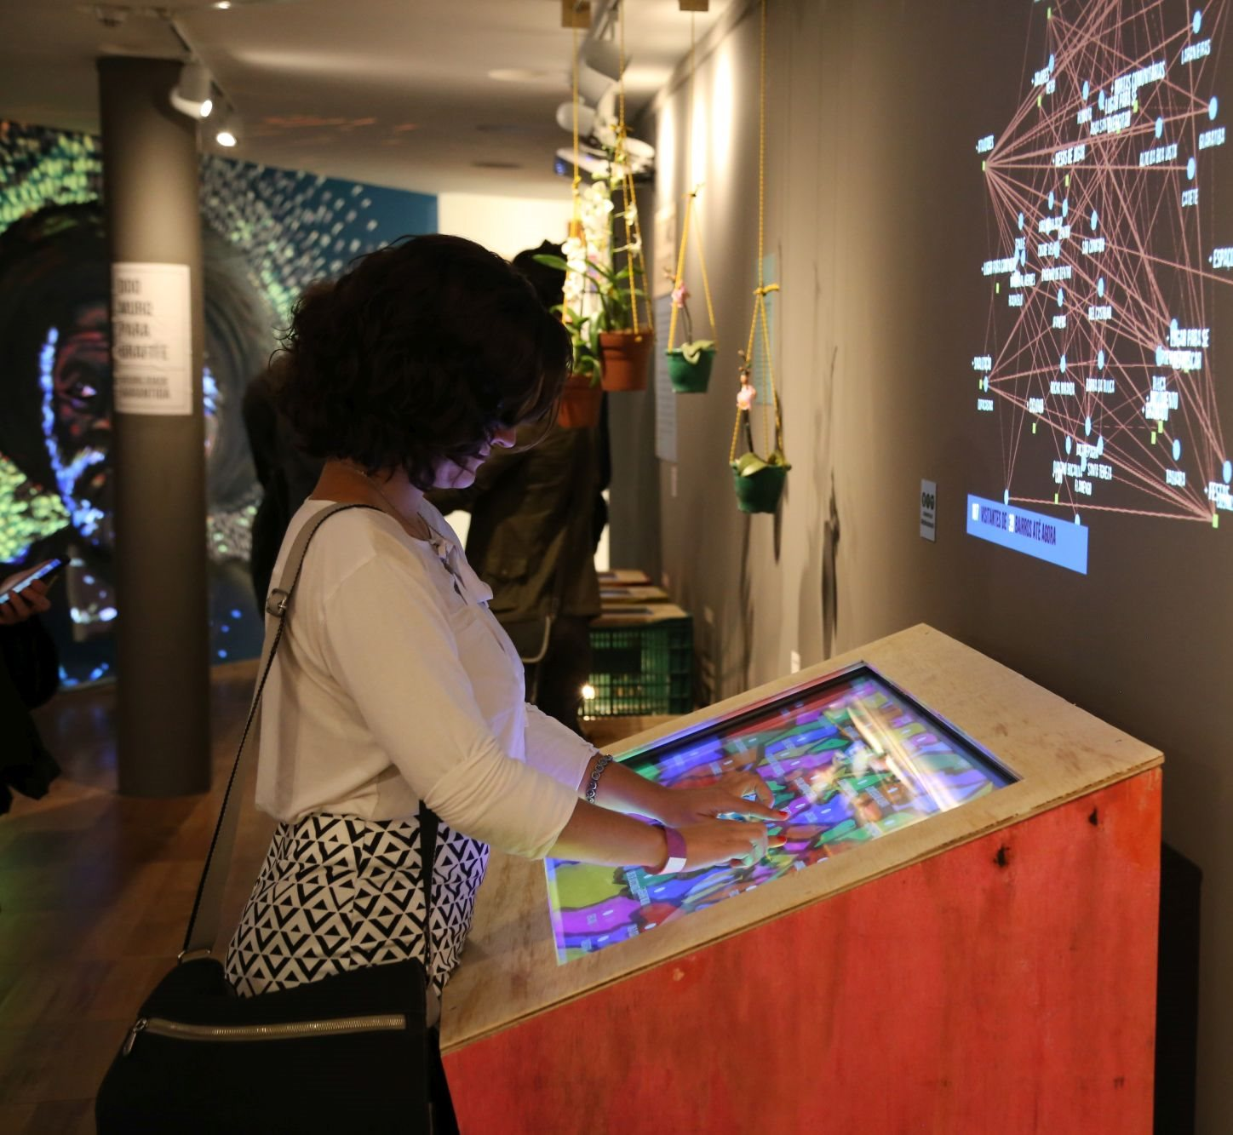
Interface Tangível
Com as inovações tecnológicas como a Realidade Aumentada, o design de interfaces se viu diante de novos desafios. Nesse contexto surgiram as interfaces tangíveis, caracterizadas pela manipulação de objetos físicos com propriedades digitais.

Slide 3
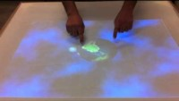
Projeto de Interface Tangível desenvolvido no COMPSI/Univem

Slide 4
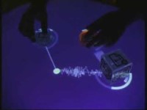
Interactive Sonic Systems

Slide 5

Obrigado pela atenção!

